Slide 1
Массивы и коллекции

Slide 2

Agenda
Массивы
System.Array и вспомогательные типы
Коллекции
Пространства имен, связанные с коллекциями
Enumerators
Базовые generic-коллекции
Семейства ISet, IList, IDictionary
Дополнительная поддержка коллекций и массивов
Инициализация в C#
System.Index и System.Range

Slide 3
Массивы

Slide 4
Основные моменты
Единый фрагмент памяти
Быстрый доступ по индексу
Фиксированный размер
Управляемый объект
CLR освобождает память, если массив не используется
Размещение/удаление элементов, контроль занятости, … - на разработчике

Slide 5
Типы массивов
One-dimensional array
int[] Array1D = new int[8];
0 | 0 | 0
Jagged array (array of arrays)
0 | 0 | 0 | 0 | 0
0 | 1 | 2 | 3 | 4 | 5 | 6 | 7
5 | 7 | 8 | 0 | 0 | 0 | 0 | 0
int[][] JaggedArray = new int[5][];
0
0 | 0 | 0 | 0
0 | 0 | 0 | 0 | 0 | 0 | 0 | 0
 | 0 | 1 | 2 | 3 | 4 | 5
0 | 5 | 7 | 0 | 0 | 0 | 0
1 | 0 | 0 | 0 | 0 | 0 | 0
2 | 0 | 0 | 0 | 0 | 0 | 0
3 | 0 | 8 | 0 | 0 | 0 | 0
Multidimensional array
(two-dimensional)
int[,] Array2D = new int[4, 6];

Slide 6
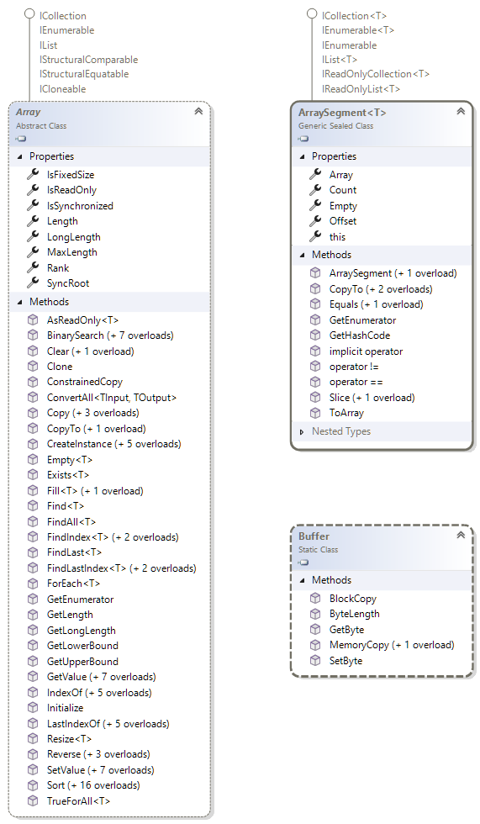
Основные типы
Реализация
System.Array
Манипулирование
System.ArraySegment
System.Buffer

Slide 7
Параметры массива: длина (length), границы (bounds), измерения (dimensions)
Свойства
Length
LongLength
Rank
Методы
GetLength(dimension)
GetLowerBound(dimension)
GetUpperBound(dimension)
Создание массива, с заданными параметрами
Array.CreateInstance()
// single dimension array var arr1 = Array.CreateInstance(typeof(int), 5);
// 3 dimensional array var arr2 = Array.CreateInstance(typeof(string), 2, 3, 5); // array long[15..18, 4..7]; long[,] arr3 = (long[,]) Array.CreateInstance(typeof(long), new int[] { 3, 3 }, new int[] { 15, 4 }); arr3[16, 6] = 2;

Slide 8
Манипуляции с массивом
Копирование
Copy(Array, Array) / CopyTo(Array)
Поиск
IndexOf(Array, Element) / LastIndexOf(Array, Element)
Exists(Predicate) / Find(Predicate) / FindAll(Predicate)
Изменение
Reverse(Array) / Sort(Array) / Clear(Array, index, length)
ForEach(Action)
int[] arr = { 1, -2, 3, 4, -5, 2, 7, 1, 9 };
int res1 = Array.IndexOf(arr, 1);
int res2 = Array.LastIndexOf(arr, 1);
Array.Sort(arr);
int[] res = Array.FindAll(arr, x => x < 0);

Slide 9
System.ArraySegment – фрагмент массива
Передача фрагмент массива «напрямую»
public long Summ(int[] ints, int start, int length) { long result = 0; for(int i = start; i < start + length; i++) result += ints[i]; return result; }
Использование ArraySegment
public long Summ(ArraySegment<int> ints) { long result = 0; foreach (var item in ints) result += item; return result; }
int[] array = { 1, 4, 5, 8, 9, 43, 2, 65, 25, 5 }; var fullArray = Summ(new ArraySegment<int>(array)); var firstHalf = Summ(new ArraySegment<int>(array, 0, array.Length / 2));

Slide 10
Коллекции

Slide 11
Основные пространства имен для коллекций
Namespace | Описание | Примеры
System.Collections | Базовые общие интерфейсы и nongeneric коллекции | IEnumerator, ICollection, IList, … ArrayList, BitArray, Hashtable, Queue, …
System.Collections.Specialized | Строго-типизированные nongeneric коллекции | NameValueCollection, BitVector32, StringCollection, StringDictionary
System.Collections.ObjectModel | Базовые обобщенные классы (базовые для других коллекций) | Collection<T>, ObservableCollection<T>, ReadOnlyCollection<T>, …
System.Collections.Generic | Обобщенные классы коллекций и интерфейсы | Dictionary<TKey, TValue>, HashSet<T>, LinkedList<T>, List<T>, Queue<T>, …
System.Collections.Concurrent | Потокобезопасные коллекции | ConcurrentBag<T>, ConcurrentDictionary<TKey, TValue>, ConcurrentQueue<T>, ConcurrentStack<T>
System.Collections.Immutable | Неизменяемые коллекции | ImmutableDictionary<TKey,TValue>, ImmutableList<T>, ImmutableStack<T>

Slide 12
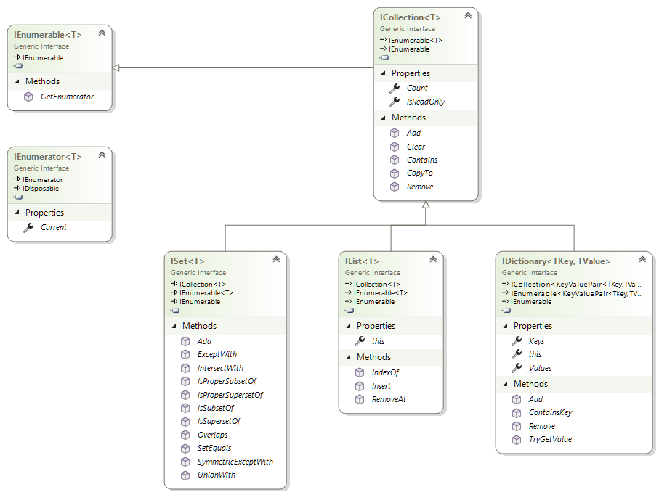
Интерфейсы коллекций
Энумераторы
IEnumerable / IEnumerator
Коллекции
ICollection
ISet
IList
IDictinary

Slide 13
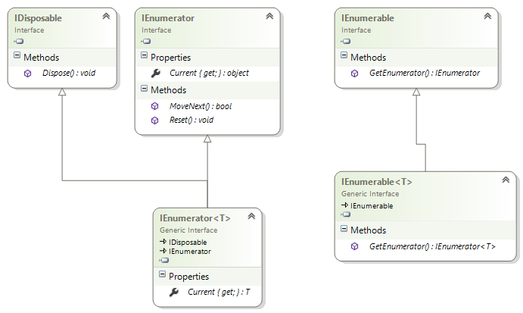
IEnumerable / IEnumerator

Slide 14
Использование энумератора
List<int> a = new List<int> { 1, 2, 3, 4 };
var enumerator = a.GetEnumerator();
while (enumerator.MoveNext())
{
var ai = enumerator.Current;
Console.WriteLine(ai);
}
List<int> a = new List<int> { 1, 2, 3, 4 };
foreach (var ai in a)
Console.WriteLine(ai);

Slide 15
Enumerators и изменения коллекций
var list = new List<int> { 1, 4, 8, 2, 5, 7, 4 };
var e = list.GetEnumerator();
while (e.MoveNext()) // System.InvalidOperationException
// Collection was modified;
// enumeration operation may not execute.
{
if (e.Current > 5)
list.Remove(e.Current);
}
Notes:
Interested moment: internal implementation use “versioning” (every change operation increment version)

Slide 16
Как работает энумератор
IEnumerable.
GetEnumerator()
MoveNext()
MoveNext()
MoveNext()
MoveNext()
"John"
"Max"
"Tom"
Current
"John"
The Reset() method is provided for COM interoperability. It does not necessarily need to be implemented; instead, the implementer can simply throw a NotSupportedException
IEnumerator.Reset Method ()
Current
"Max"
"Tom"
Current
Notes:
Current before first MoveNext() and after last – is not determinate

Slide 17
Пример
private class StackEnumerator : IEnumerator<T> { T[] values; int current; public StackEnumerator(T[] values, int current) { this.values = values; this.current = current; } public void Dispose() { } public void Reset() { throw new NotImplementedException(); }
public T Current => values[current]; object IEnumerator.Current => values[current]; public bool MoveNext() { if (current > 0) { current--; return true; } else return false; } }
public class Stack<T> : IEnumerable<T> { private readonly T[] _Array; private int Peak { get; set; } public IEnumerator<T> GetEnumerator() { return new StackEnumerator(_Array, Peak); } IEnumerator IEnumerable.GetEnumerator() { return new StackEnumerator(_Array, Peak); } }

Slide 18
Yield оператор
Возвращает IEnumerable!
yield return <expression>;
yield break;
public static class SquareGenerator { public static IEnumerable<int> Generate(int maxStep) { for (int i = 1; i <= maxStep; i++) yield return i * i; } }
public class Stack<T> : IEnumerable<T> { public IEnumerator<T> GetEnumerator() { if (IsEmpty()) yield break; for (int i = Peak; i > 0; i--) yield return _Array[i - 1]; } IEnumerator IEnumerable.GetEnumerator() { return GetEnumerator(); } }
foreach (var sq in SquareGenerator.Generate(5)) Console.WriteLine(sq);

Slide 19
Базовые generic-коллекции

Slide 20
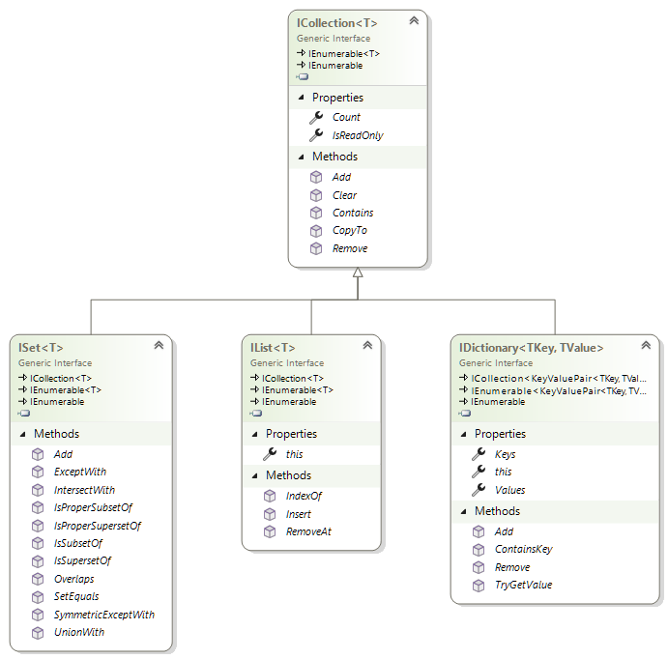
ICollection/IList/IDictionary
ICollection<T> - базовая коллекция
Модификация: Add() / Remove()
Проверка наличия: Contains()
IList<T> – коллекция с индексом (расширяющийся массив)
IDictionary<TKey, TValue> – ассоциативный массив
ISet<T> – множество (уникальных элементов)

Slide 21
Ассоциативный массив (dictionary)
Синонимы
associative array / map / symbol table / dictionary
Хранение в виде пары (ключ, значение)
ключ – уникален
доступ по ключу
Реализации
Хэш-таблица
Дерево поиска
Массив
Индекс | 0 | 1 | 2 | …
Значение | “Anna” | “Bella” | “Gerasim”
Ассоциативный массив
Ключ | “US” | “Russia” | “Estonia” | …
Значение | “Washington” | “Moscow” | “Tallinn” | …

Slide 22
IDictionary<TKey, TValue>
Заполнение
var certs = new Dictionary<string, X509Certificate2>(); foreach (var cert in store.Certificates) { certs.Add(cert.Thumbprint, cert); }
Модификация:
Add(<key, value>)
Remove(<key>)
Поиск по ключу:
индексатор [key]
методы
ContainsKey(key)
TryGetValue(key)
var certs = store.Certificates
.ToDictionary(c => c.Thumbprint, c => c);
Обращение по ключу
var cert = certs[thumbprint];
if (certs.ContainsKey(thumbprint)) { var cert = certs[thumbprint]; }
if (certs.TryGetValue(thumbprint, out var cert)) { }

Slide 23
Множество (set)
Элементы множества уникальны
Операции
Разность / Дополнение
Пересечение
Разность
Сравнение
Надмножество
Подмножество
Разность (дополнение)
Except
Пересечение
Intersect
Объединение
Union
Symmetric Except
Над- и
подмножество

Slide 24
ISet<T>
Заполнение
Операции над множествами (меняют исходное!!!):
ExceptWith(enum)
IntersectWith(enum)
UnionWith(enum)
SymmetricExceptWith(enum)
Проверки множеств:
IsSubsetOf(enum)
IsSupersetOf(enum)
var currentUserCerts = currentUserStore .Certificates.Select(c => c.Thumbprint) .ToHashSet();
Изменение (операции над множеством)
var all = currentUserStore .Certificates.Select(c => c.Thumbprint) .ToHashSet(); all.UnionWith(localMachineStore .Certificates.Select(c => c.Thumbprint));

Slide 25
Индексированный список (IList)
Заполнение
Расширенный массив
автоматическое увеличение
контроль заполнения (последний добавленный элемент)
Модификация:
Add(value) – добавление в конец
Insert(index, value) – вставка
RemoveAt(index)
Поиск и обращение:
индексатор [index]
IndexOf(value)
var certs = new List<X509Certificate2>(); foreach (var cert in store.Certificates) { certs.Add(cert); }
certs.AddRange(store.Certificates);
certs = store.Certificates.ToList();
Обращение по индексу
var first = certs[0]; var last = certs[certs.Count - 1];

Slide 26
Базовые реализации коллекций

Slide 27
Коллекция | Семейство | Сорт-ка | Прямой Доступ | Поиск / Получение | Изменение | Реализ-ия | Заметки
Dictionary | IDictionary | Unordered | Key | Key: O(1) | O(1) | Hash table | Наилучший для быстрого поиска
Sorted Dictionary | IDictionary | Sorted | Key | Key: O(log n) | O(log n) | b-tree | Компромисс между скоростью и сортировкой
SortedList | IList | Sorted | Key | Key: O(log n) | O(n) | Array | Похож на SortedDictionary, более быстр при навигации, но медленнее загружается
List | IList | User control | Index | Index: O(1) Value: O(n) | O(1) - конец O(n) | Array | Наилучший для небольших списков, где нужен прямой доступ к элементам по индексу и не нужна сортировка
LinkedList | ICollection | User control | No | Value: O(n) | O(1) | Dynamic List | Подходит для списков со вставкой/удалением из середины списка, и без необходимости прямого доступа
HashSet | ISet | Unordered | Key | Key: O(1) | O(1) | Hash table | Коллекция уникальных объектов. Как Dictionary, но где key==value
SortedSet | ISet | Sorted | Key | Key: O(log n) | O(log n) | b-tree | Коллекция уникальных отсортированных объектов
Stack | ICollection | LIFO | Top | Top: O(1) | O(1) | Array | Аналог List<T>, со стратегией LIFO
Queue | ICollection | FIFO | Front | Front: O(1) | O(1) | Array | Аналог List<T>, со стратегией FIFO
https://geekswithblogs.net/gwbarchive/dotnet-fundamentals-choosing-the-right-collection-class/

Slide 28
Компараторы для коллекций
Hash-table
Сортированное дерево или массив
Коллекции:
Dictionary – ключи
HashSet – значения
Нужно
Сравнение на равенство
Получение хэшкода
Компаратор
IEqualityComparer<T>
Коллекции:
SortedDictionary – ключи
SortedSet – значения
SortedList - значения
Нужно
Упорядочение значений
Компаратор
IComparer<T>

Slide 29
Что делать?
Стандартные типы:
ничего – будет использован стандартный компаратор
IEqualityComparer
IComparer
Реализовать в своем типе
IEquatable<T>
перегрузку GetHashCode()
Наследник от EqualityComparer<T>
реализовать 2 метода
Вызвать EqualityComparer<T>.Create()
передать 2 лямбды
Реализовать в своем типе
IComparable<T>
Наследник от Comparer<T>
реализовать 1 метод
Взывать Comparer<T>.Create()
Передать делегат Comparison<T>

Slide 30
public class FullNameComparer : EqualityComparer<FullName> { public override bool Equals(FullName? x, FullName? y) { if (x == null) return y == null; return x.FirstName.Equals(y?.FirstName,
StringComparison.OrdinalIgnoreCase) && x.LastName.Equals(y?.LastName,
StringComparison.OrdinalIgnoreCase) && x.PatronimicName.Equals(y?.PatronimicName,
StringComparison.OrdinalIgnoreCase); } public override int GetHashCode(FullName fn) { return fn.FirstName.GetHashCode() ^ fn.LastName.GetHashCode()
^ fn.PatronimicName.GetHashCode(); } }
var comparer = EqualityComparer<FullName>.Create( (fn1, fn2) => fn1?.FirstName == fn2?.FirstName, (fn) => fn.FirstName.GetHashCode());
var set = new HashSet<FullName>(comparer);
var set = new HashSet<FullName>(new FullNameComparer());

Slide 31
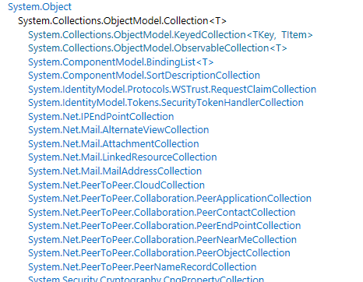
Рекомендации по коллекциям
✓ DO prefer collections over arrays
X DO NOT use ArrayList, List<T>, Hashtable, Dictionary<TKey,TValue> in public APIs.
✓ CONSIDER using subclasses of generic base collections instead of using the collections directly
...
https://learn.microsoft.com/en-us/dotnet/standard/design-guidelines/guidelines-for-collections

Slide 32
Инициализация и индексация
Поддержка в C# для массивов и коллекций

Slide 33
Инициализаторы коллекций
Для списков и линейных коллекций
var c1 = new List<int> { 1, 2, 3 };
var c2 = new Collection<int> { 4, 5, 6 };
Для словарей
var d1 = new Dictionary<int, int>
{
{ 1, 11 },
{ 2, 22 }
};
var d1 = new Dictionary<int, int> { [1] = 11 , [2] = 22 };

Slide 34
Универсальный инициализатор и spread
Инициализация массивов и коллекций
int[] array = [1, 4, 5, 8, 9, 43, 2, 65, 25, 5];
int[][] jaggedArray = [[5],[2, 5, 7, 8], [5, 7]]; List<string> strings = ["1", "dddd", "5555"];
Использование spread element
Передача параметра-коллекции в метод
string[] vowels = ["a", "e", "i", "o", "u"]; string[] consonants = ["b", "c", "d", "f", "g",
"h", "j", "k", "l", "m", "n", "p", "q", "r", "s", "t", "v",
"w", "x", "z"];
string[] alphabet = [.. vowels, .. consonants, "y"];
Method([2, 4, 8, 7]);
Возврат результата
public string[] R() { return ["AAA", "BB"]; }
https://learn.microsoft.com/en-us/dotnet/csharp/language-reference/operators/collection-expressions

Slide 35
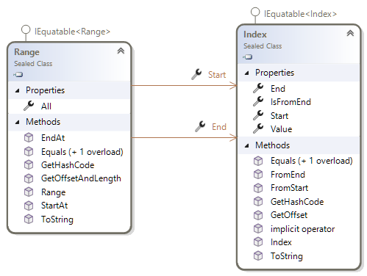
System.Index и System.Range
4 от начала
Index start = 4; Index end = ^2; Range range1 = start..end;
2 с конца
start – включается
end – не включается
Еще объявления
var index2 = ^4;
var range2 = ^5..^1;
var range3 = 0..;
var range3 = ..^5;

Slide 36
Использование Index и Range
Index start = 4;
var t = array[start];
var list = new List<string>() { "1", "22", "5", "66", "88" }; var first3 = list[..3];
var t2 = array[1..3];
public string Concat(List<string> strings, Range range) => string.Join(",", strings[range]);
Копия, состоящая из 2-х элементов
var t = Concat(list, 1..4);
Поддерживаются:
массивы
строки
List<T>
…
https://learn.microsoft.com/en-us/dotnet/csharp/language-reference/proposals/csharp-8.0/ranges

Slide 37

Подведем итог…
System.Array – поддержка функционала массивов
IEnumerable для коллекций и просто последовательностей
с поддержкой в языке (foreach)
Основные семейства коллекций
ICollection, ISet, IList, IDictionary
Специальные механизмы в языке
Инициализация
Индексы и диапазоны

